Slide 1
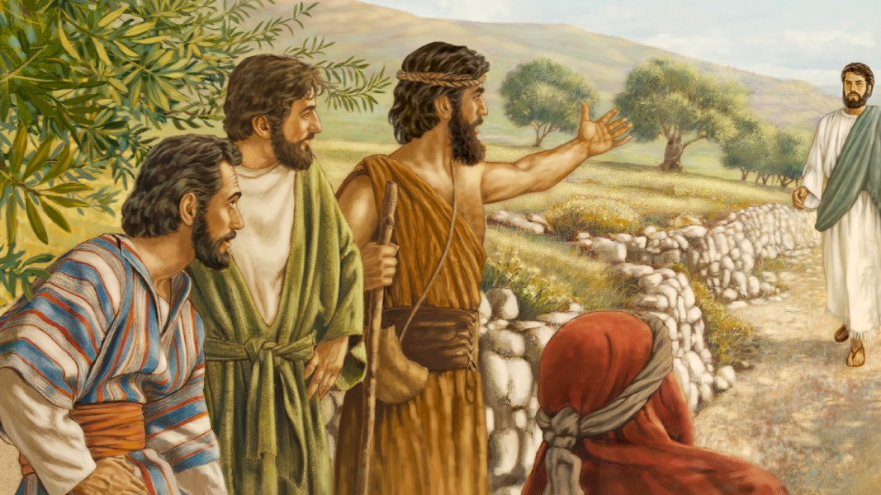
Se dér er Guds lam
Johannesevangeliet 1,19-34

Slide 6
Johannesevangeliet 1,19-28
¹⁹ Dette er Johannes’ vidnesbyrd, da jøderne fra Jerusalem sendte præster og levitter ud til ham for at spørge ham: »Hvem er du?« ²⁰ Da bekendte han og benægtede ikke, han bekendte: »Jeg er ikke Kristus.« ²¹ »Hvad er du da?« spurgte de ham, »er du Elias?« »Det er jeg ikke,« svarede han. »Er du Profeten?« »Nej,« svarede han. ²² Så sagde de til ham: »Hvem er du da? Vi skal have svar med til dem, der har sendt os; hvad siger du om dig selv?« ²³ Han svarede: »Jeg er ›en, der råber i ørkenen: Jævn Herrens vej!‹ som profeten Esajas har sagt. ²⁴ De var udsendt af farisæerne, ²⁵ og de spurgte ham: »Hvorfor døber du så, når du hverken er Kristus eller Elias eller Profeten?« ²⁶ Johannes svarede dem: »Jeg døber med vand; midt iblandt jer står en, som I ikke kender, ²⁷ han, som kommer efter mig, og hans skorem er jeg ikke værdig til at løse.« ²⁸ Dette skete i Betania på den anden side af Jordan, hvor Johannes døbte.

Slide 7
Johannesevangeliet 1,29-34
²⁹ Næste dag så han Jesus komme hen imod sig og sagde: »Se, dér er Guds lam, som bærer verdens synd. ³⁰ Det er om ham, jeg har sagt: Efter mig kommer der en mand, som er kommet forud for mig, for han var til før mig. ³¹ Jeg kendte ham ikke, men for at han skal åbenbares for Israel, derfor er jeg kommet og døber med vand.« ³² Og Johannes vidnede: »Jeg så Ånden dale ned fra himlen som en due, og den blev over ham. ³³ Jeg kendte ham ikke, men han, som har sendt mig for at døbe med vand, han sagde til mig: Det er ham, du ser Ånden dale ned over og blive over, der døber med Helligånden. ³⁴ Jeg har set det, og jeg har aflagt det vidnesbyrd, at han er Guds søn.«

Slide 8
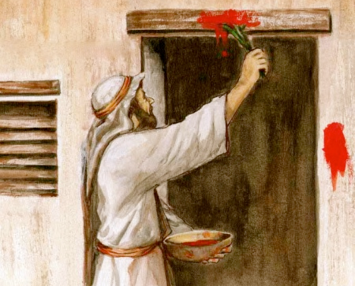
”Guds lam”
Påskelammet fra israelitternes udgang af Egypten
Påske = “går forbi”
Den lidende tjener hos profeten Esajas

Slide 9
”Guds lam”
Som et lam, der føres til slagtning, som et får, der er stumt, mens det klippes, åbnede han ikke sin mund.
Esajas’ Bog 53,7

Slide 10
”Guds lam”
Men det var vore sygdomme, han tog,
det var vore lidelser, han bar;
og vi regnede ham for en, der var ramt,
slået og plaget af Gud.
Men han blev gennemboret for vore overtrædelser og knust for vore synder.
Han blev straffet, for at vi kunne få fred,
ved hans sår blev vi helbredt. Vi flakkede alle om som får, vi vendte os hver sin vej;
men Herren lod al vor skyld ramme ham.
Esajas’ Bog 53,4-6

Slide 11
Johannesevangeliet 1,29-34
²⁹ Næste dag så han Jesus komme hen imod sig og sagde: »Se, dér er Guds lam, som bærer verdens synd. ³⁰ Det er om ham, jeg har sagt: Efter mig kommer der en mand, som er kommet forud for mig, for han var til før mig. ³¹ Jeg kendte ham ikke, men for at han skal åbenbares for Israel, derfor er jeg kommet og døber med vand.« ³² Og Johannes vidnede: »Jeg så Ånden dale ned fra himlen som en due, og den blev over ham. ³³ Jeg kendte ham ikke, men han, som har sendt mig for at døbe med vand, han sagde til mig: Det er ham, du ser Ånden dale ned over og blive over, der døber med Helligånden. ³⁴ Jeg har set det, og jeg har aflagt det vidnesbyrd, at han er Guds søn.«

Slide 12
Næste dag stod Johannes der igen med to af sine disciple. Han ser Jesus komme gående og siger: »Se, dér er Guds lam.« De to disciple hørte, hvad han sagde, og fulgte efter Jesus.
Johannesevangeliet 1,35-37

Slide 13
Men alle dem, der tog imod ham, gav han ret til at blive Guds børn, dem, der tror på hans navn.
Johannesevangeliet 1,12

Slide 14
Du er værdig til at få bogen og bryde dens segl, for du blev slagtet, og du købte med dit blod mennesker til Gud af alle stammer og tungemål, folk og folkeslag
Åb 5,9

